Slide 1
هل أنتم مستعدون للانتقالِ إلى مَرحَلَةِ الأسئلة؟

Slide 2
ما هو نوع النص ؟
1.قصة
2.نص معلوماتي
3.سيرة ذاتية
عودة إلى الأسئلة

Slide 3
اعتَمَدتْ القصةُ بالأساسِ على أُسلوب:
1.السرد
2.الحوار
3.السرد والحوارمعاً

Slide 4
رتّب الجملَ التاليةَ وفقَ ما جاءت في القصةِ:
مشى النمرُ في الغابةِ مبتهجاً يَأكُلُ كُلَ ما جاءَ أَمامَهُ.
وَجَدَ النَمِرُ الأَرنَبَ أَمامَهُ، وأَرادَ أَكلَهُ.
استَطاعَ الأَرنَبُ هَزيمَةَ النمرِ، من خلالِ وضعِ ذيلِهِ بالبحيرةِ لاصطيادِ السمك.
تحايَلَ الارنبُ على النّمرِ وأَطعَمَهُ حِجارَةً.
عاشت الغابةُ بسلام، وذَهَبَ النمرُ إلى السيركِ.
1
2
4
3
5

Slide 5
أجب بـ أو
اِستَطاعَ الأَرنَبُ هَزيمَةَ النّمر، من خلال وضع ذيلِهِ بالبحيرةِ
لاصطياد السمك .
2. قامَ الأرنبُ بالتحايلِ على النمرِ من خلالِ إطعامهِ الحجارةَ.
3.في نهايةِ القصة اكتشفنا أن قوةَ الجسدِ تغلبُ قوةَ العقلِ والذكاءِ.
4.تغلبُ النمرُ على جميعِ حيواناتِ الغابة وأَكَلَ الأرنبَ.

Slide 6
أصل بخط بين السببِ والنتيجةِ
طمعُ النمرِ وحبُه لجمعِ المزيدِ من الطعامِ تخلّصَ منَ المأزِقِ
ذكاءُ الأرنبِ وقدرتُهُ على مواجهةِ المصاعبِ الذهابُ إلى السيركِ
توصّلَت حيواناتُ الغابةِ إلى نتيجةٍ القوةُ بالعقلِ وليست بالجسدِ

Slide 7
نحدّدُ صفات كلٍّ من الأرنبِ والنمرِ
سريع البديهة ، قوي الجسد، غبي ، مسيطر ، محتال .
النمر
الأرنب

Slide 8
نقارنُ بين تصرّفِ الأرنبِ وتصرُّفِ النمر .
تصرف الأرنب | تصرف النمر.

Slide 9
لوْ لمْ يتواجد الأرنبُ في القصةِ؛ ما هو الحل الذي كنتَ ستقترحه لحيواناتِ الغابةِ للتّخلُّصِ منَ النمرِِ؟
_____________________________________________________________________________________________________________________________________________________________.

Slide 10
ما رأيكَ بتصرفِ الأرنبِ؟ اشرح ذلك.
_________________________________________________________________________________________________________________________________________________________.

Slide 11
أحسنتَ.
إجابة موفقة
إلى الأمام
عودة إلى الأسئلة

Slide 12
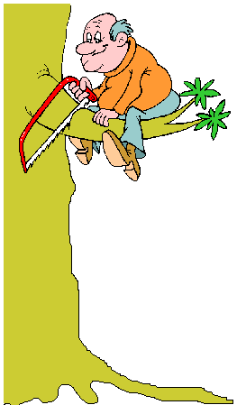
حظًا أوفر!
لا تيأسْ، فلا يأسَ مع الحياةِ.
عودة إلى الأسئلة

Slide 13
أحسنتَ.
إجابة موفقة
إلى الأمام
عودة إلى الأسئلة

Slide 14
حظًا أوفر!
لا تيأسْ، فلا يأسَ مع الحياةِ.
عودة إلى الأسئلة

